Slide 1
Die Hoffnung in düsterer Zeit
Jesaja 2,1-5

Slide 2
„Haltet diese Gebote und tut sie! Denn darin zeigt sich den Völkern eure Weisheit und euer Verstand. Wenn sie alle diese Gebote hören werden, dann müssen sie sagen: Was für weise und verständige Leute sind das, ein herrliches Volk!“
5. Mose 4,6

Slide 3
„So kam es, dass die Leute von Israel taten, was dem HERRN missfällt: Sie verliessen den Gott ihrer Vorfahren, der sie aus Ägypten herausgeführt hatte, und liefen fremden Göttern nach.“
Richter 2,12

Slide 4
„Wir wollen einen König! Es soll bei uns genauso sein wie bei den anderen Völkern!“
1. Samuel 8,19-20

Slide 5
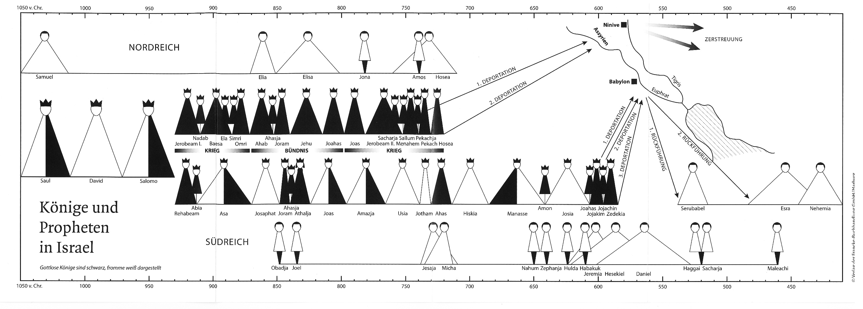

Slide 6
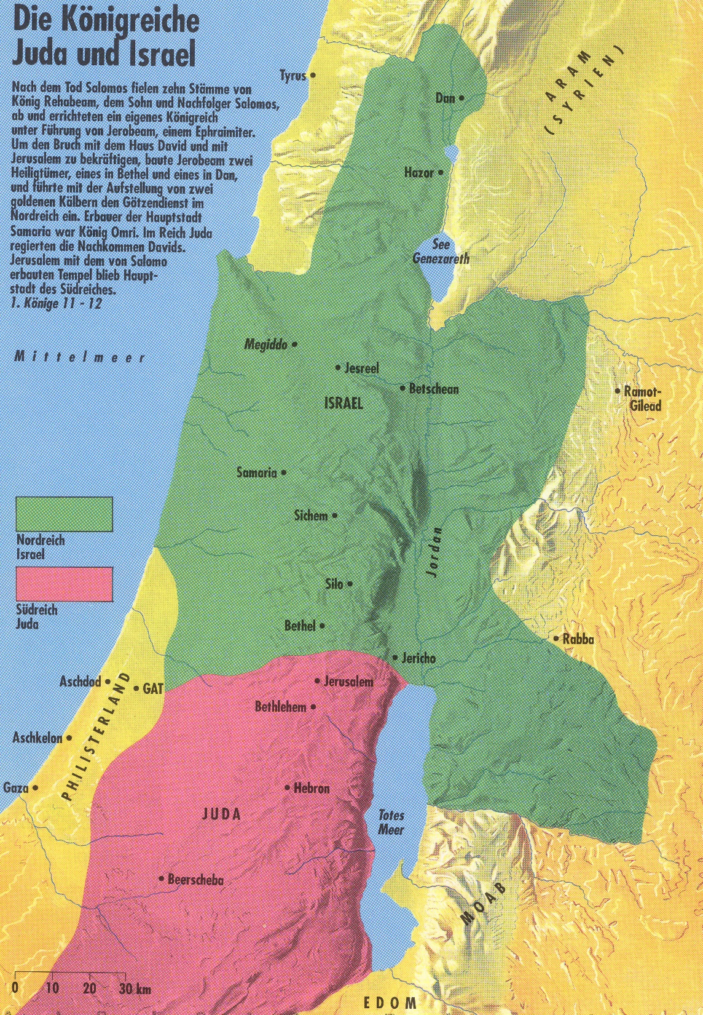
Nordreich (Israel)
Südreich
(Juda)

Slide 8
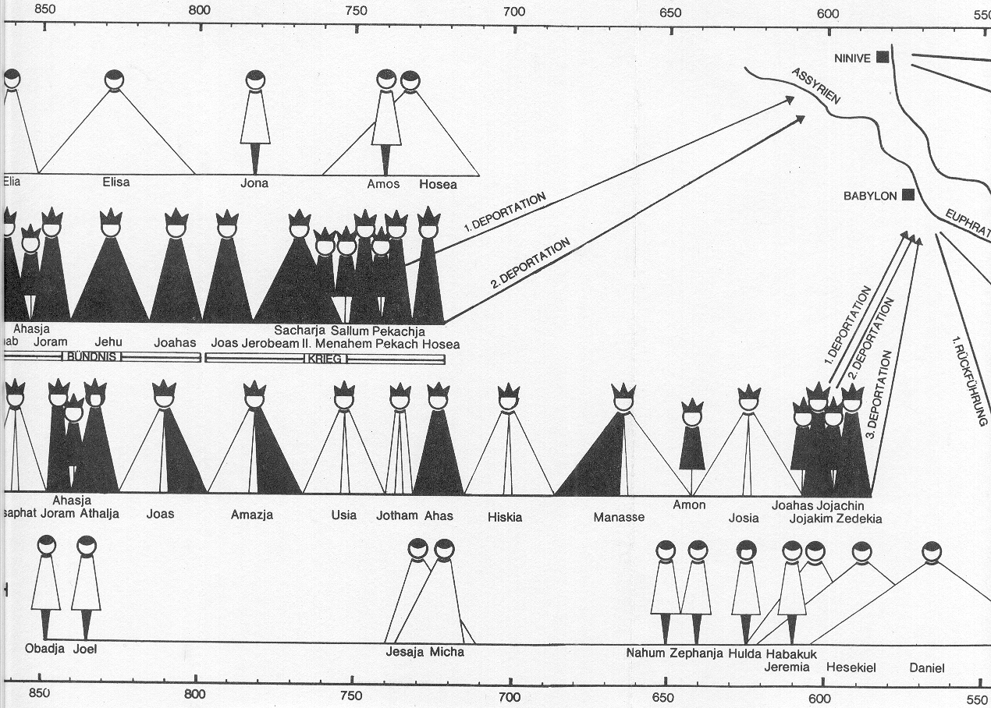
Nordreich (Israel)
Südreich
(Juda)

Slide 9
„Ein Ochse kennt seinen Herrn und ein Esel die Krippe seines Herrn; aber Israel kennt’s nicht, und mein Volk versteht’s nicht.“
Jesaja 1,3

Slide 10
„Wenn eure Sünde auch blutrot ist, soll sie doch schneeweiss werden, und wenn sie rot ist wie Purpur, soll sie doch wie Wolle werden.“
Jesaja 1,18

Slide 11
„Weigert ihr euch aber und seid ungehorsam, so sollt ihr vom Schwert gefressen werden.“
Jesaja 1,20

Slide 12
In einer Offenbarung empfing Jesaja, der Sohn von Amoz, folgende Botschaft über Juda und Jerusalem: Es kommt eine Zeit, da wird der Berg, auf dem der Tempel des HERRN steht, unerschütterlich fest stehen und alle anderen Berge überragen. Alle Völker strömen zu ihm hin.
Jesaja 2,1-2

Slide 13
Überall werden die Leute sagen: »Kommt, wir gehen auf den Berg des HERRN, zu dem Haus, in dem der Gott Jakobs wohnt! Er soll uns lehren, was recht ist; was er sagt, wollen wir tun!« Denn vom Zionsberg in Jerusalem wird der HERR sein Wort ausgehen lassen.
Jesaja 2,3

Slide 14
Er weist die Völker zurecht und schlichtet ihren Streit. Dann schmieden sie aus ihren Schwertern Pflugscharen und aus ihren Speerspitzen Winzermesser. Kein Volk wird mehr das andere angreifen und niemand lernt mehr das Kriegshandwerk.
Jesaja 2,4

Slide 15
Auf, ihr Nachkommen Jakobs, lasst uns in dem Licht leben, das vom HERRN ausgeht!
Jesaja 2,5

Slide 16
I. Kommt, wir gehen zum HERRN!

Slide 17
„Dies ist das Wort, das Jesaja, der Sohn des Amoz, schaute über Juda und Jerusalem.“
Jesaja 2,1

Slide 18
„Es wird zur letzten Zeit der Berg, da des HERRN Haus ist, fest stehen, höher als alle Berge und über alle Hügel erhaben sein.“
Jesaja 2,2

Slide 19
„Alle Heiden werden herzulaufen, und viele Völker werden hingehen und sagen: Kommt, lasst uns hinaufgehen zum Berg des HERRN, zum Hause des Gottes Jakobs, dass er uns lehre seine Wege und wir wandeln auf seinen Steigen!“
Jesaja 2,2-3

Slide 20
„Von Zion wird Weisung ausgehen und des HERRN Wort von Jerusalem.“
Jesaja 2,3

Slide 21
„Dies Volk ehrt mich mit den Lippen, aber ihr Herz ist fern von mir; vergeblich dienen sie mir, weil sie lehren solche Lehren, die nichts als Menschengebote sind.“
Matthäus-Evangelium 15,8-9

Slide 22
„Zu jener Zeit wird man Jerusalem nennen »Des HERRN Thron«, und es werden sich dahin sammeln alle Völker um des Namens des HERRN willen zu Jerusalem, und sie werden nicht mehr wandeln in dem, was ihr böses Herz will!
Jeremia 3,17

Slide 23
II. Es wird keine Kriege mehr geben!

Slide 24
„Zion wird durch Recht erlöst werden, und wer dorthin umkehrt, durch Gerechtigkeit.“
Jeremia 1,27

Slide 25
„Gott wird richten unter den Nationen und zurechtweisen viele Völker. Da werden sie ihre Schwerter zu Pflugscharen machen und ihre Spiesse zu Sicheln.“
Jeremia 2,4

Slide 26
„Denn es wird kein Volk wider das andere das Schwert erheben, und sie werden hinfort nicht mehr lernen, Krieg zu führen.“
Jeremia 2,4

Slide 27
„Uns ist ein Kind geboren, ein Sohn ist uns gegeben, und die Herrschaft ist auf seiner Schulter; und er heisst Wunder-Rat, Gott-Held, Ewig-Vater, Friede-Fürst; auf dass seine Herrschaft gross werde und des Friedens kein Ende auf dem Thron Davids und in seinem Königreich, dass er’s stärke und stütze durch Recht und Gerechtigkeit von nun an bis in Ewigkeit. Solches wird tun der Eifer des HERRN Zebaoth.“
Jeremia 9,5-6

Slide 28
„Siehe, du wirst schwanger werden und einen Sohn gebären, dem sollst du den Namen Jesus geben.“
Lukas-Evangelium 1,31

Slide 29
„Der wird gross sein und Sohn des Höchsten genannt werden; und Gott der Herr wird ihm den Thron seines Vaters David geben, und er wird König sein über das Haus Jakob in Ewigkeit, und sein Reich wird kein Ende haben.“
Lukas-Evangelium 1,32-33

Slide 30
„Den Schuldschein, der uns wegen der nicht befolgten Gesetzesvorschriften belastete, hat er für ungültig erklärt. Er hat ihn ans Kreuz genagelt und damit für immer beseitigt.“
Kolosser-Brief 2,14

Slide 31
„Frieden lasse ich euch, meinen Frieden gebe ich euch. Nicht gebe ich euch, wie die Welt gibt. Euer Herz erschrecke nicht und fürchte sich nicht.“
Johannes-Evangelium 14,27

Slide 32
„Ich sah einen neuen Himmel und eine neue Erde; denn der erste Himmel und die erste Erde sind vergangen, und das Meer ist nicht mehr. Und ich sah die heilige Stadt, das neue Jerusalem, von Gott aus dem Himmel herabkommen.“
Offenbarung 21,1-2

Slide 33
„In dem Licht, das von der Stadt ausgeht, werden die Völker leben. Die Könige der Erde werden ihren Reichtum in die Stadt tragen.“
Offenbarung 21,24

Slide 34
„Ich sah eine grosse Menge Menschen, so viele, dass niemand sie zählen konnte. Es waren Menschen aus allen Nationen, Stämmen, Völkern und Sprachen. Sie standen in weissen Kleidern vor dem Thron und dem Lamm.“
Offenbarung 7,9

Slide 35
III. Es lohnt sich!

Slide 36
„Auf, ihr Nachkommen Jakobs, lasst uns in dem Licht leben, das vom HERRN ausgeht!“
Jesaja 2,5

Slide 37
„Die Entscheidung ist gefallen! Ich lasse alles hinter mir und sehe nur noch, was vor mir liegt. Ich halte geradewegs auf das Ziel zu, um den Siegespreis zu gewinnen. Dieser Preis ist das ewige Leben, zu dem Gott mich durch Jesus Christus berufen hat.“
Philipper-Brief 3,13-14

Slide 38
„Wer diese Hoffnung hat – eine Hoffnung, die ganz auf Jesus ausgerichtet ist –, hält sich von jeder Sünde fern, um so rein zu sein wie er.“
1. Johannes-Brief 3,3

Slide 39
„Sie sehnten sich nach etwas Besserem, nach einer Heimat im Himmel. Daher schämt sich Gott auch nicht, ihr Gott genannt zu werden; schliesslich hat er im Himmel tatsächlich eine Stadt für sie erbaut.“
Hebräer 11,16

Slide 40
Schlussgedanke

Slide 41
„Gepriesen sei Gott, der Vater unseres Herrn Jesus Christus! In seinem grossen Erbarmen hat er uns durch die Auferstehung Jesu Christi von den Toten ein neues Leben geschenkt. Wir sind von neuem geboren und haben jetzt eine sichere Hoffnung, die Aussicht auf ein unvergängliches und makelloses Erbe, das nie seinen Wert verlieren wird.“
1. Petrus-Brief 1,3-4

Slide 42
„Gott hält es im Himmel für euch bereit und wird euch, die ihr glaubt, durch seine Macht bewahren, bis das Ende der Zeit gekommen ist und der Tag der Rettung anbricht. Dann wird die Rettung in ihrem ganzen Umfang sichtbar werden.“
1. Petrus-Brief 1,4-5

